Slide 1

MUTANT X
Préparation de la visite à la BIP
MERCREDI 24/04/24

Slide 2
ÉTAPE 1 : introduction
Observez les captures d’écran et le site Internet de la BIP.
Qu’est-ce que ces visuels évoquent pour vous ? Faites part de vos premières impressions .
https://mutantx.bip-liege.org/

Slide 3


Slide 4
ÉTAPE 2 : DÉFINITION
Individuellement, écrivez les premiers mots qui vous viennent à l’esprit lorsque vous pensez à un(e) mutant(e).
Par groupe de deux, proposez une definition de ce qu’est un(e) mutant(e) .

Slide 5
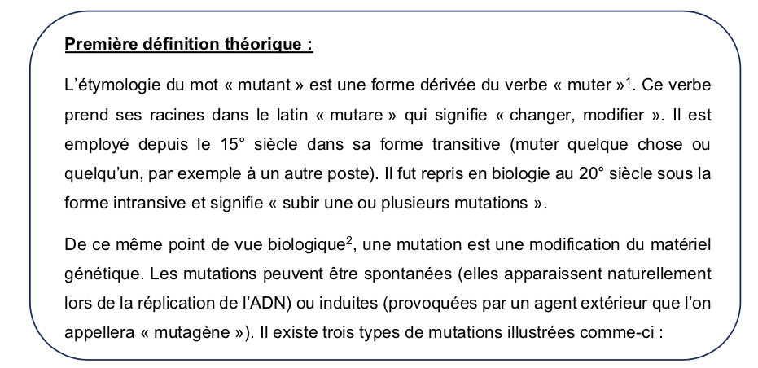
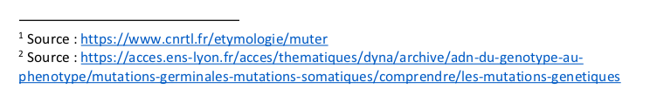

Slide 6
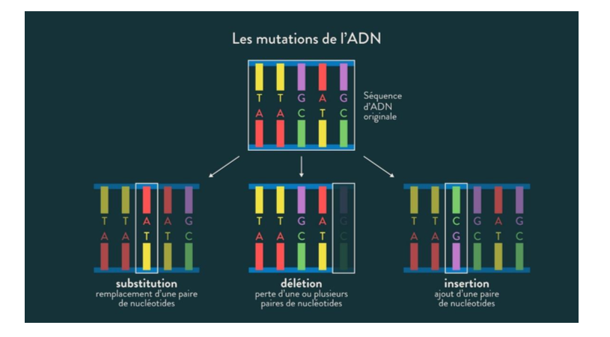
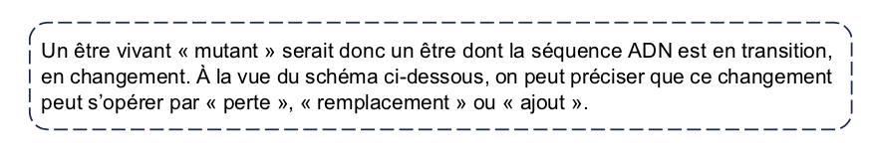

Slide 7
ÉTAPE 3 : LES MUTANTS CÉLÈBRES
Observez les propositions suivantes, issues de la culture populaire.
Pour chacune d’elles, précisez :
A) Quelle est l’apparence du mutant
B) Quelle est la cause de sa mutation
C) Quel est le nom de ce mutant, ses spécificités.

Slide 8


Slide 9
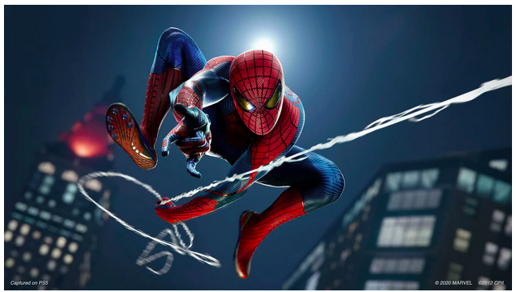

Slide 10
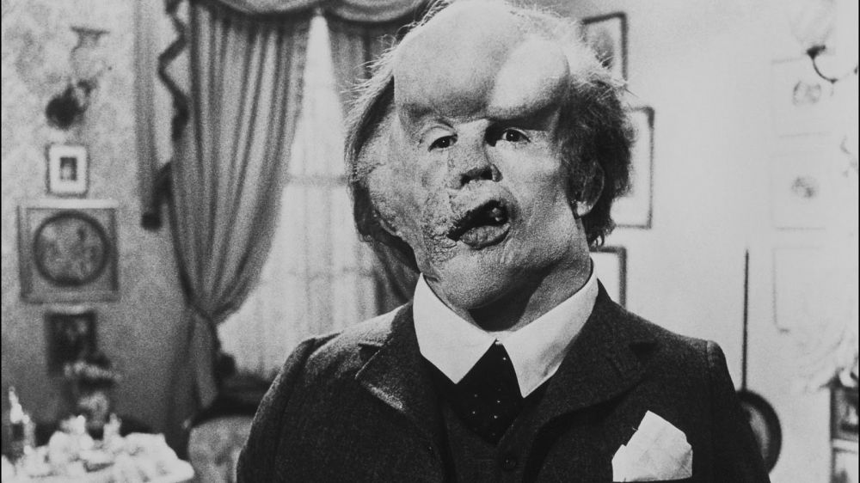

Slide 11


Slide 12


Slide 13
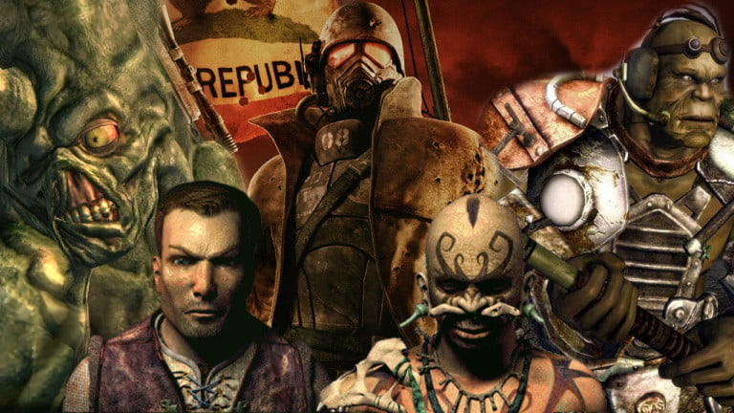

Slide 14
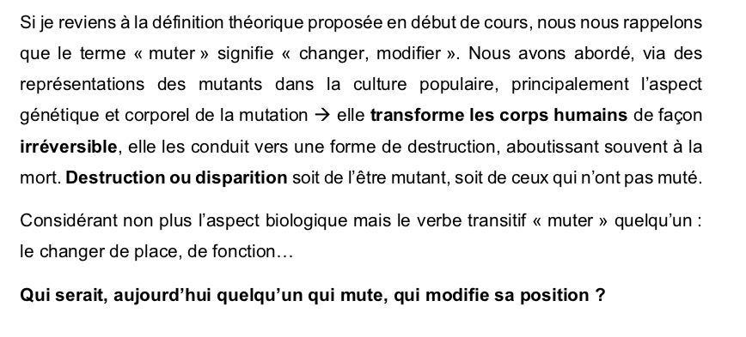
ÉTAPE 4 : MUTER
Individuellement, imaginez des exemples d’êtres humains que l’on pourrait considerer “en mutation” dans notre société.
Pourquoi mutent-ils ? Quelles sont les causes de leurs changements ?

Slide 15
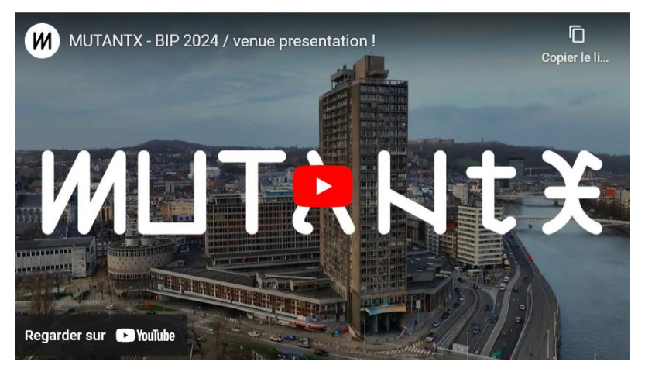
https://chiroux.be/evenement/11215/
Visionnez à present la video de présentation de la BIP, à Liège.
Répondez ensuite aux questions suivantes :
  Quel serait le type de mutation évoqué par cette video ?
  À quoi vous attendez-vous lors de votre visite ?

Slide 16
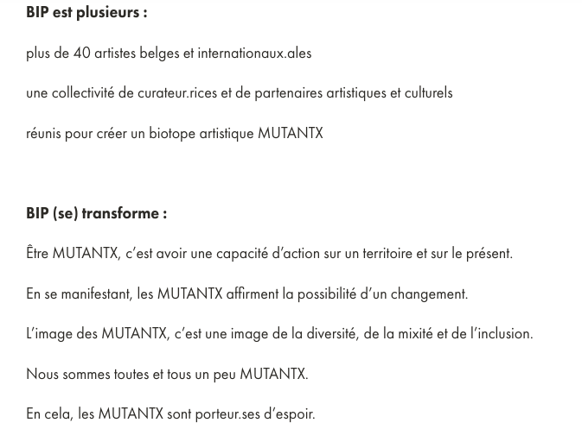

Slide 17
CRP : « FRANKENSTEIN »
NORMAL / ANORMAL

Slide 18

Qu’est-ce que la CRP ?
Le modèle de recherche adopté, c'est celui de la communauté de chercheurs en sciences. Elle doit coopérer pour passer du point de vue de chacun à une véritable enquête commune, qui cherche à dépasser l’addition des points de vue, pour atteindre une vision plus complexe de la question traitée. Il faudra donc doter la CRP d’une méthode.
Cette communauté est philosophique, parce que chez Lipman ses thématiques sont inspirées par toute la tradition philosophique qu'il mobilise dans ses romans, mais aussi parce que cette méthode est proprement philosophique, c’est-à-dire qu’elle cherche à développer la conscience réflexive de ce que nous faisons quand nous parlons. La philosophie n’est pas qu’un contenu, mais aussi un art de penser qui met au jour et travaille consciemment ses outils pour penser mieux, une gymnastique de l'esprit – c’est pourquoi la logique lui est si fondamentale.
C = Communauté
P = de Recherche
C = Philosophique
Mathew Lipman et Margaret Sharp
Vidéo de présentation de Mathew Lipman :
https://youtu.be/KX7drJpS0qA

Slide 19
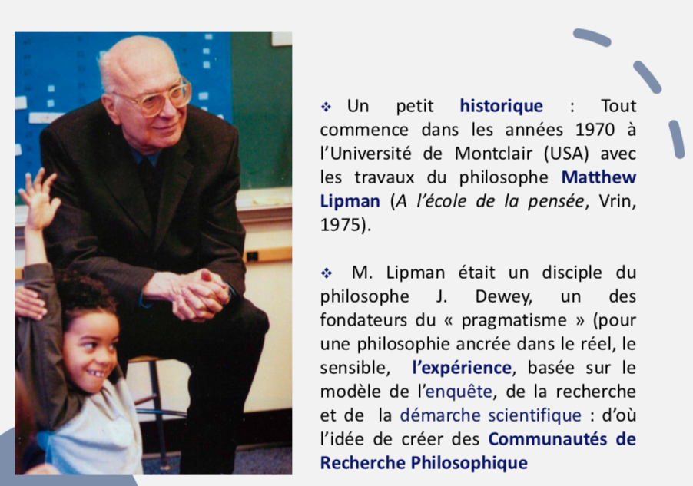

Slide 20
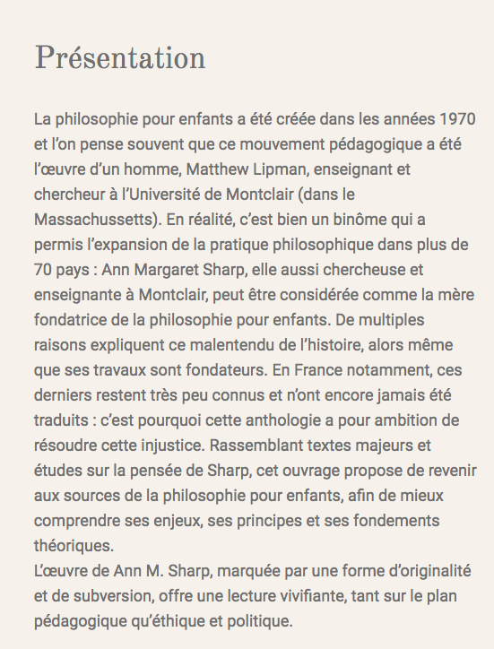

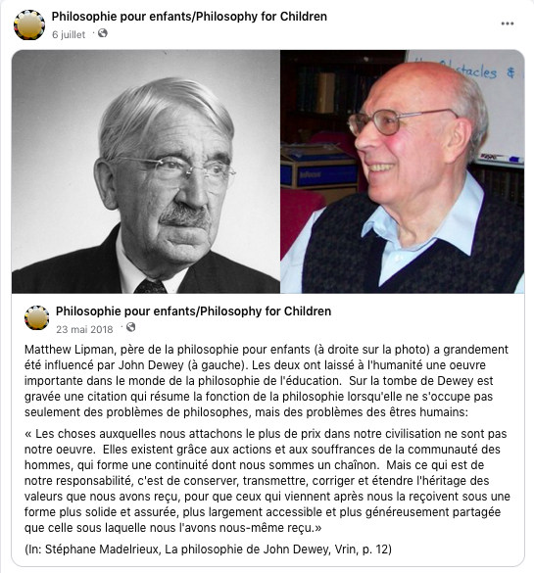

Slide 21
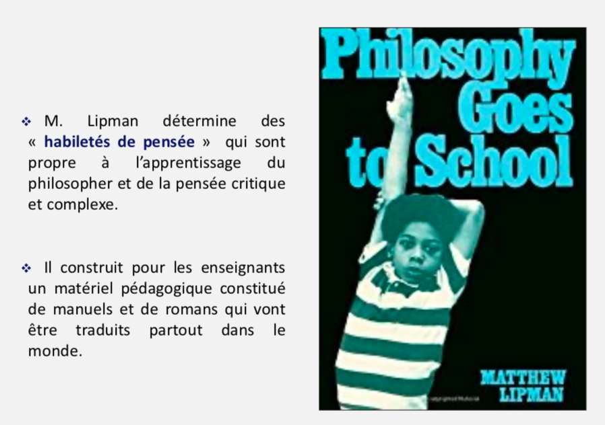

Slide 22
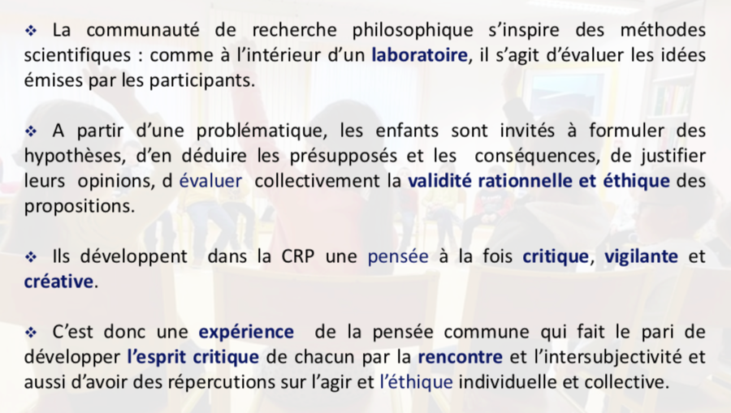

Slide 23

DOC 10

Slide 24

LECTURE DE L’Oeuvre

Slide 25
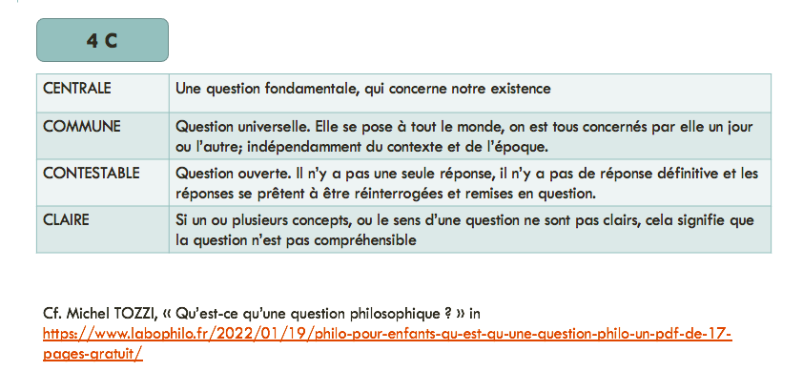
CUEILLETTE DE QUESTIONS + VOTE
→ Formulez chacun min. une question philosophique à la suite de la lecture de cet album.

Slide 26

RETOUR MÉTACOGNITIF
Lisez l’article « Normal, anormal » de Daniel Ramirez in
Le grand cours de philosophie, Hachette, 2021, pp. 215-216

Slide 27
SE PRÉPARER À LA VISITE

Slide 28
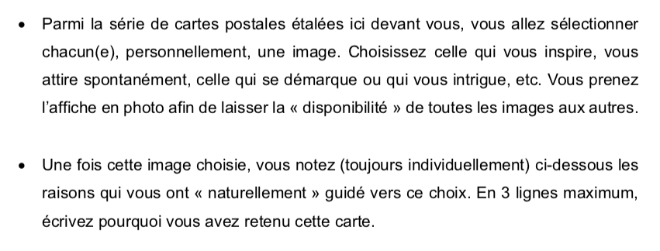

Slide 29
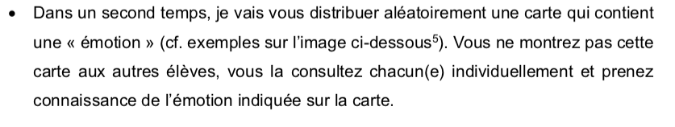
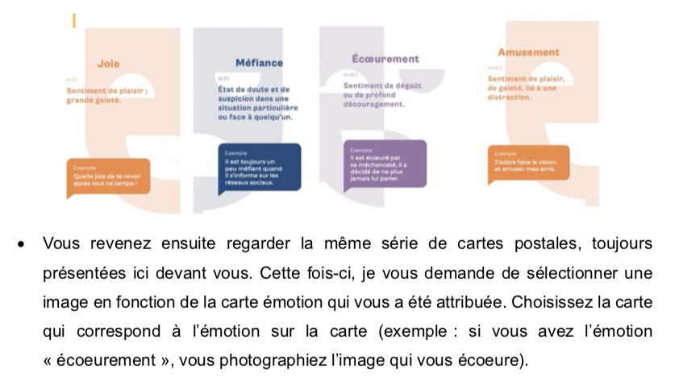

Slide 30

MISSION :
Dans le cadre de la visite de la BIP, retrouvez les 2 œuvres que vous aviez sélectionnées :
Quel est la raison d’être de chacune d’elles ? Que dénoncent-elles ?
Votre choix est-il confirmé ou non ?

Slide 31
RETOUR SUITE À LA VISITE

Slide 32
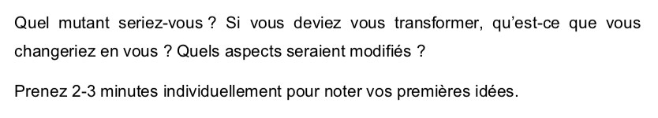
QUEL MUTANT ÊTES-VOUS ?

Slide 33
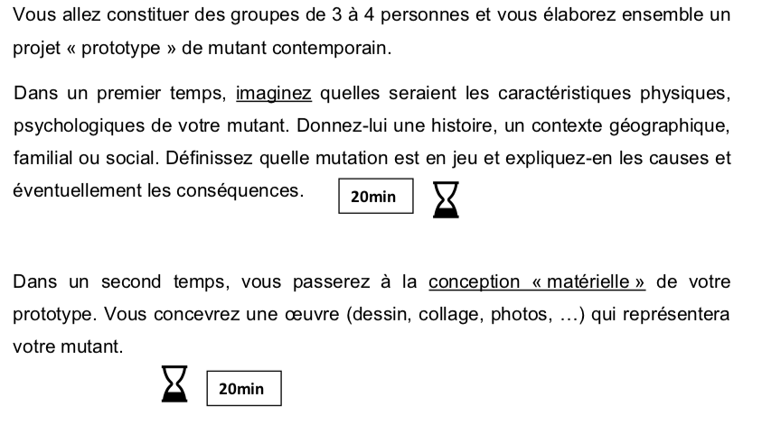
QUEL MUTANT ÊTES-VOUS ?

Slide 34
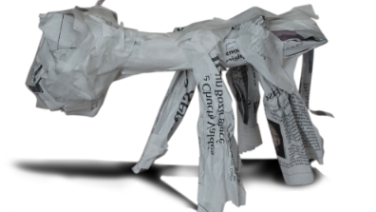
MUTANT EN PAPIER
https://www.calbw.be/_files/ugd/f0115e_0858bfb883e348e88262cd6c8f669cb2.pdf

Slide 35

CONSIGNES
Au départ du matériel disponible (papier journal + ruban de masquage), réalisez, modelez votre prototype mutant.
Accompagnez-le d’une fiche descriptive, type carte d’identité qui explicite l’origine / la cause de sa mutation.
Exposez votre mutant et son carton descriptif dans le cabinet des curiosités de la salle des photocopies

Slide 36
MISE EN COMMUN
Individuellement, parcourez le cabinet des curiosités et découvrez les différents prototypes de mutants.
Collectivement, dressons la liste des différents points d’ancrage possibles en lien avec les 2 référentiels : FRALA et EPC :
  Quelles sont les compétences développées ?
  Quels contenus est-il possible d’aborder ?
  Quels prolongements envisager ?

